Slide 1
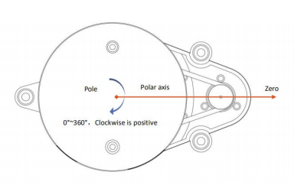
540 index → 270º
360 index → 180º
0 index → 0º
180 index → 90º

Slide 2
YD Lidar
RP Lidar
1 index
719 index
370 index
350 index
0 index → 0º
360 index → 180º
170 index
550 index
530 index
190 index
180 index → 90º
540 index → 270º
540 index → 90º
180 index → 90º
190 index
530 index
550 index
170 index
360 index → 180º
0 index → 0º
350 index
370 index
719 index
1 index

